Slide 1
Детям войны посвящается

Slide 2
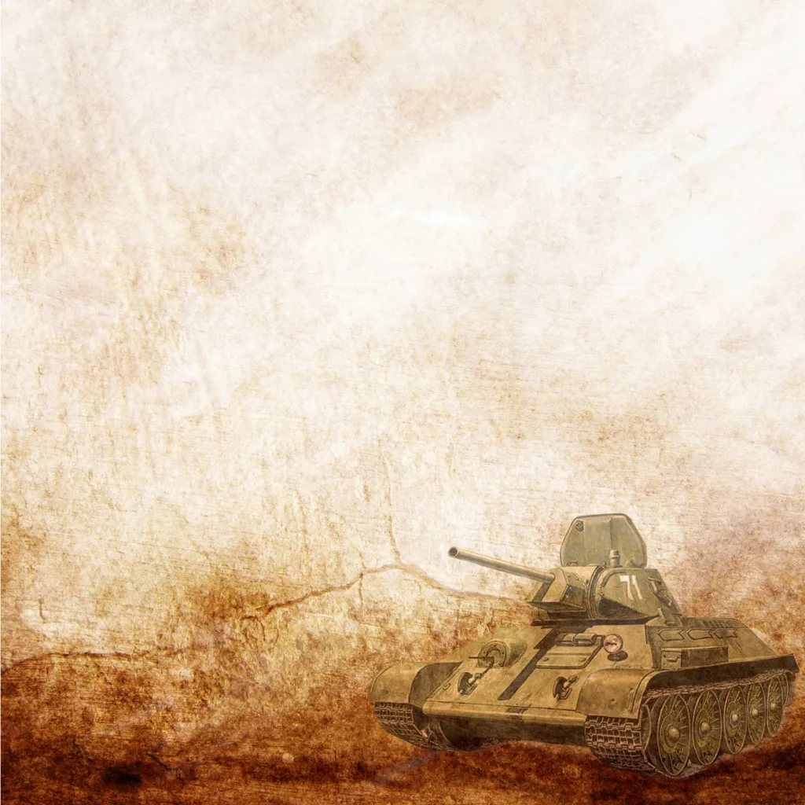
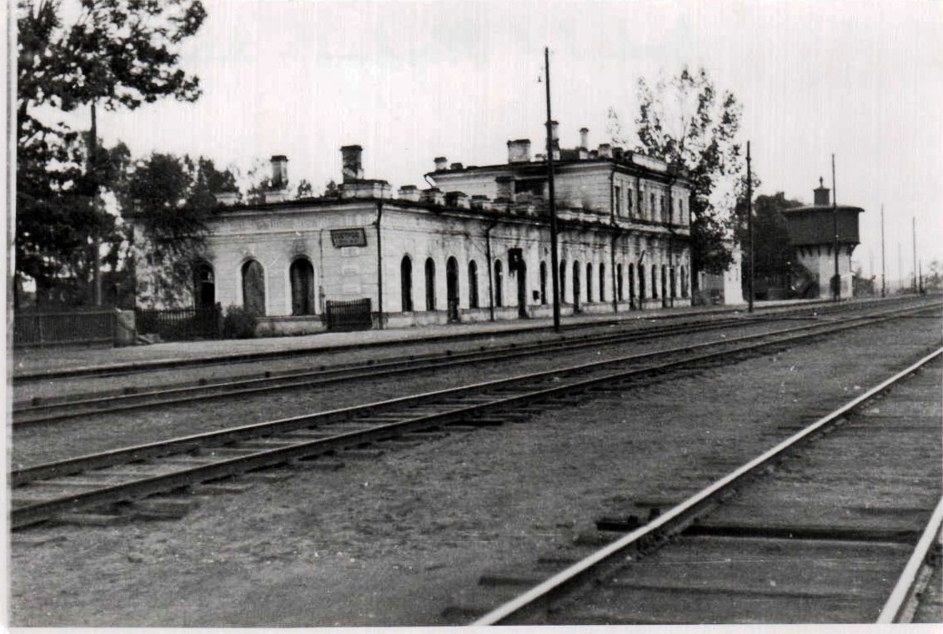
Станция Лычково 18 июля 1941 года.

Slide 5
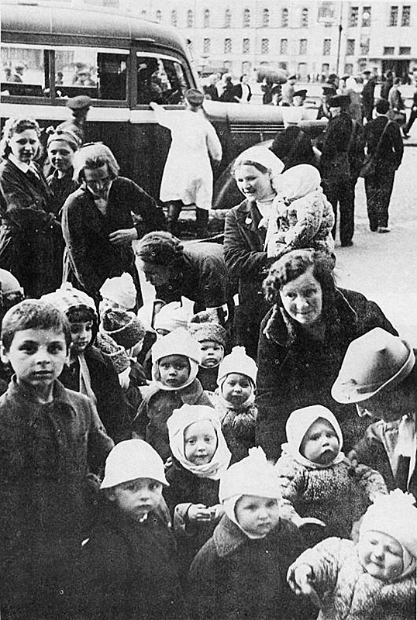
За 2 недели до трагедии.

Slide 6
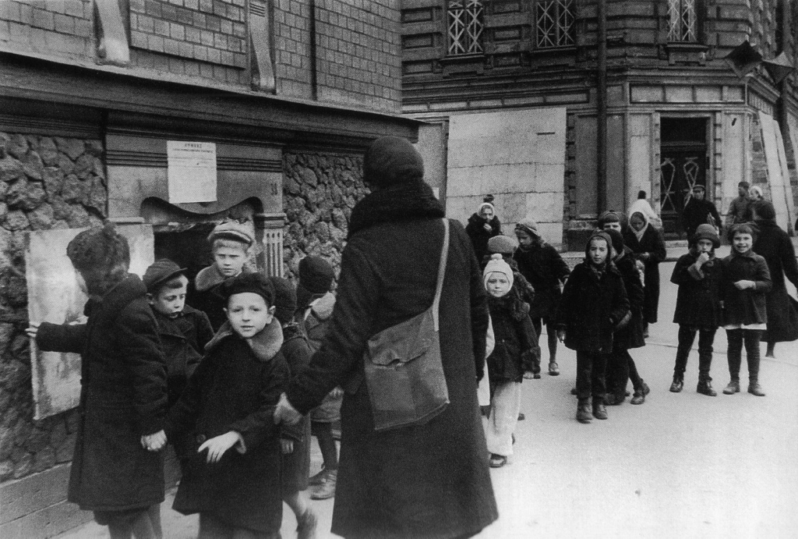
Ленинград. 1942 .

Slide 7
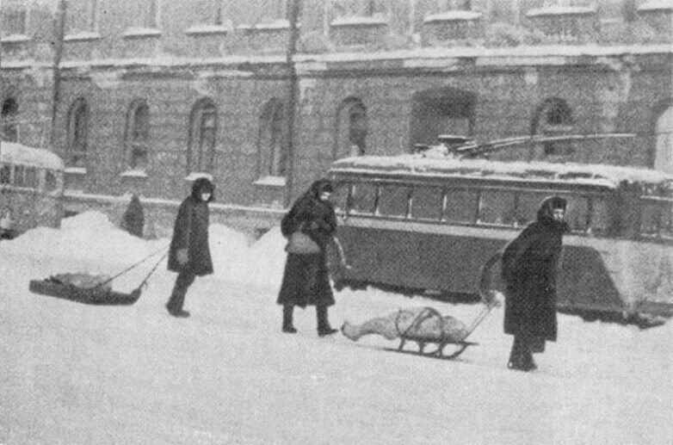

Slide 8
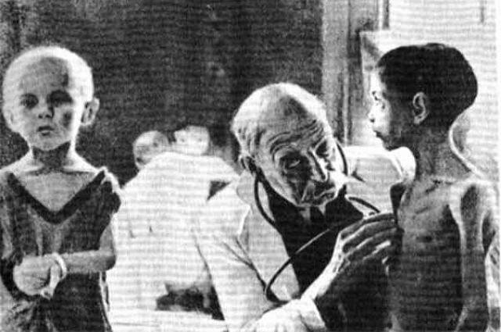
Потери детей до 16,5 лет при эвакуации за период блокады составили от 127 568 до 159 095 человек, включая пропавших без вести. Погибли и были ранены при бомбежках и обстрелах 529 детей.

Slide 9
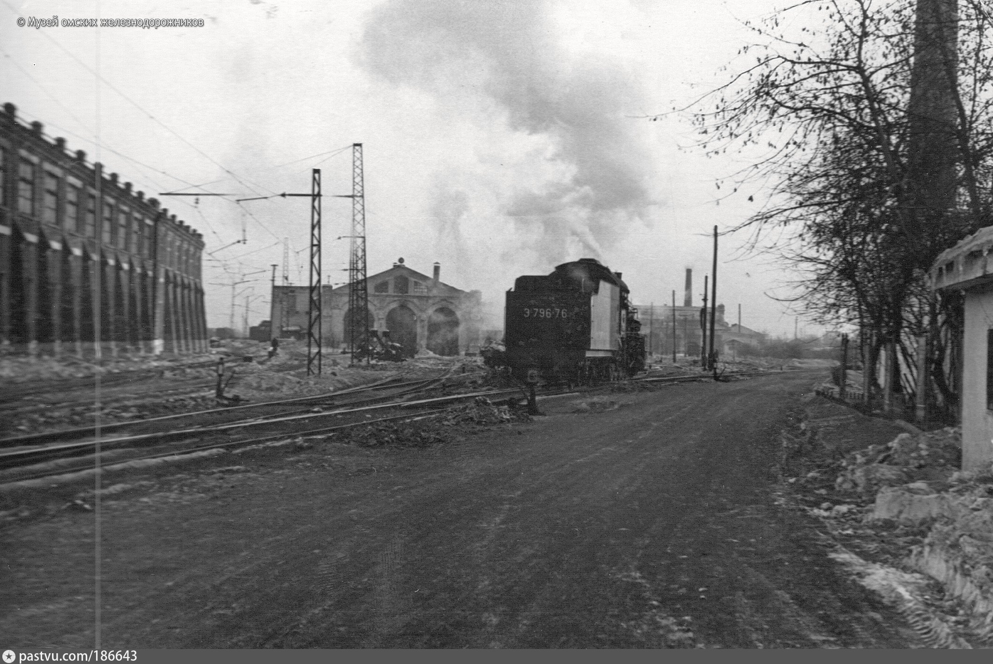
Омск. 1943.

Slide 10
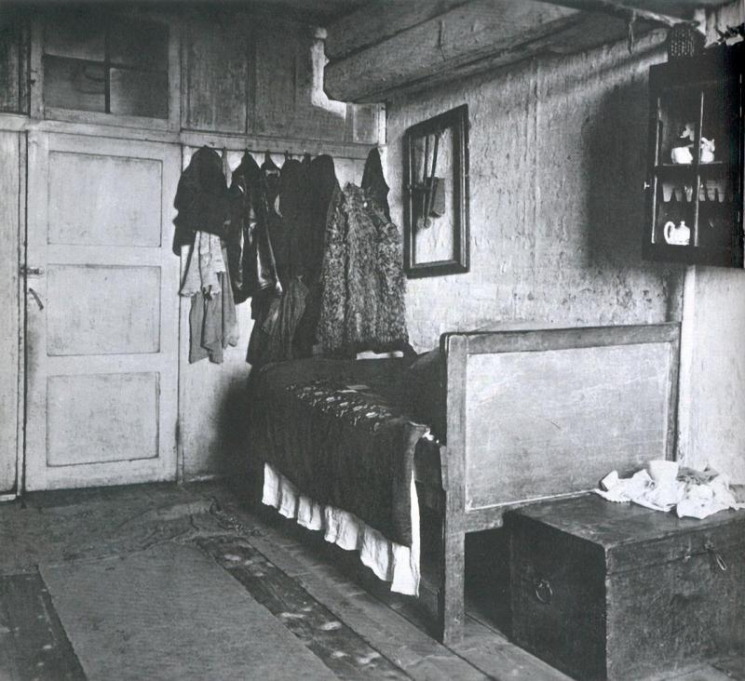

Slide 11
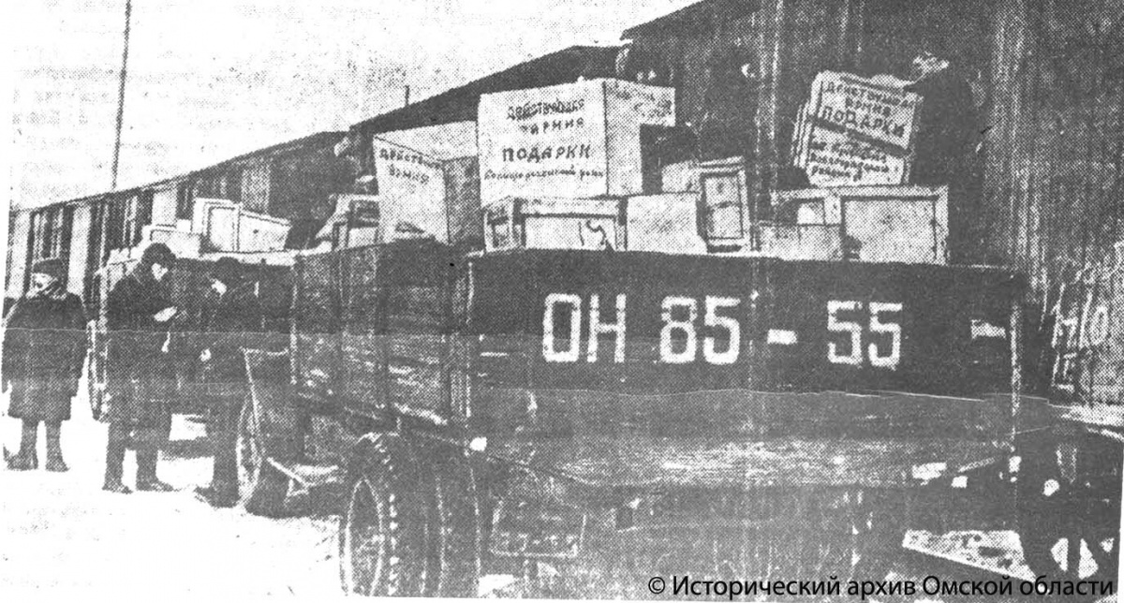

Slide 13
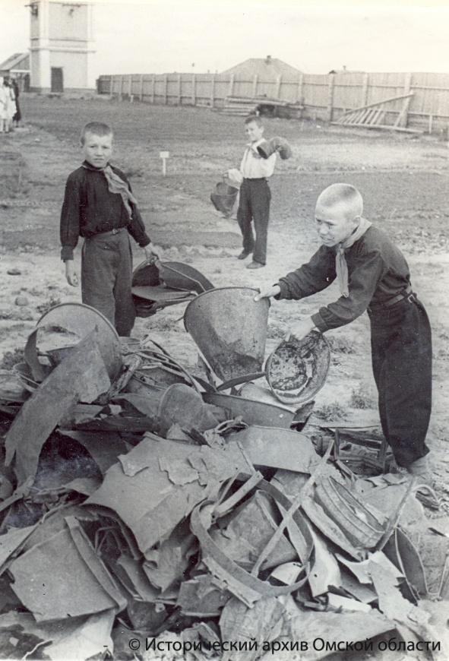
Дети из Омска собирают металлолом для заводов.

